Slide 1
第二章 轴向拉压应力与材料的力学性能(3)
第五讲知识点
失效、许用应力与强度条件
失效与许用应力
安全因数
强度条件

Slide 2


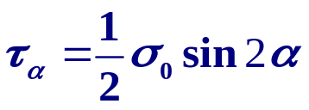


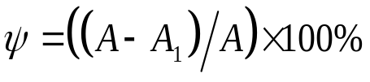




上一讲回顾（2）
拉压杆 轴力（拉正压负） 轴力图（ 图）
拉压杆应力 平面假设 正应力公式
拉压杆斜截面应力：
圣维南原理
低碳钢拉伸图：四个阶段 三（或四）个应力特征点 冷作硬化
延伸率 断面收缩率
塑性 与脆性 材料 一般金属材料拉伸
低碳钢压缩 灰口铸铁拉伸与压缩（无 ）
#复合材料与高分子材料力学性能
#应力集中（塑性材料静强度（可不考虑） ；脆性材料与疲劳问题）

Slide 3
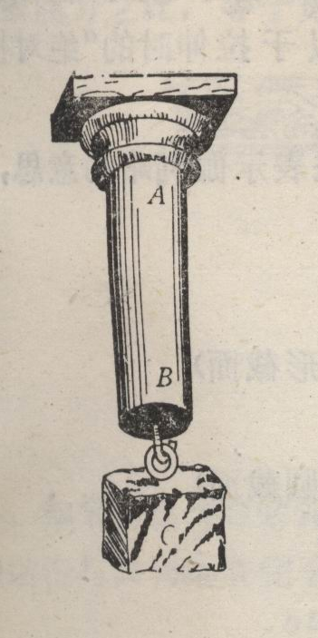
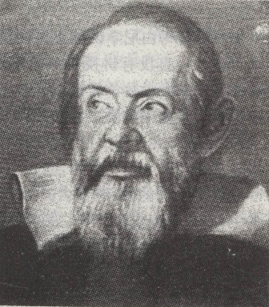
§2-7 许用应力与强度条件
直杆简单拉伸实验
历史回顾
伽利略像
伽利略指出：
1. 如果C的重量越来越大，杆件最后总会象绳索一样断开；
2. 同样粗的麻绳、木杆、石条、金属棒承载能力各不相同；
3. 相同材料杆件，承载能力与横截面积成正比，与长度无关。

Slide 4
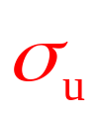
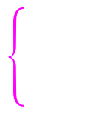



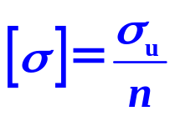
一、失效与许用应力
失效：断裂、屈服或显著的塑性变形,
使材料不能正常工作。
极限应力 ： 强度极限 （脆性材料）
屈服应力 （塑性材料）
工作应力：构件实际承载所引起的应力。
许用应力：工作应力的最大容许值
n－安全因数，n>1

Slide 5
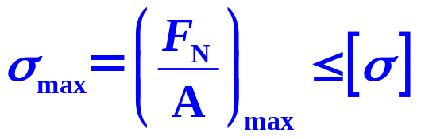
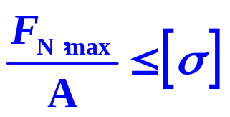
二、强度条件
强度条件：保证结构或构件不致因强度不够而破坏的条件。
拉压杆强度条件：
变截面杆：
等截面杆：
思考：
强度条件有何应用？
安全因数设计方法有何优缺点？

Slide 6
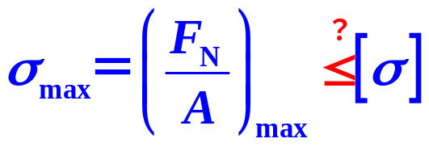
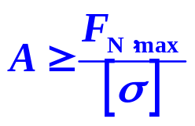


三、强度条件的应用
三类常见的强度问题
校核强度：已知外力， ，A，判断
是否能安全工作？
截面设计：已知外力， ，确定
确定承载能力：已知A， ，确定

Slide 7

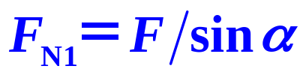
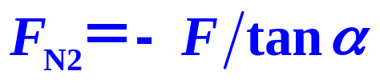





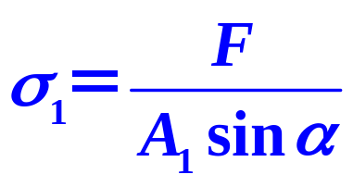
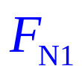
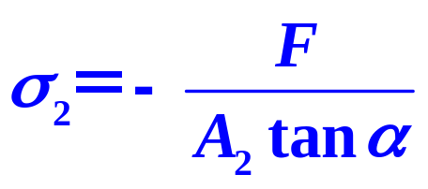
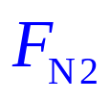
强度条件的应用举例
(1) 求内力（节点A平衡）
(2) 求应力（A1，A2横截面积）
A

Slide 8



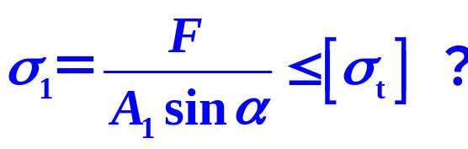
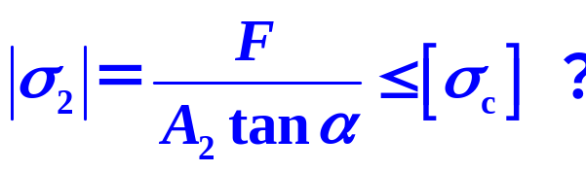
1.校核强度
已知F， ，A1，A2， ，
校核结构是否安全？
解：

Slide 9
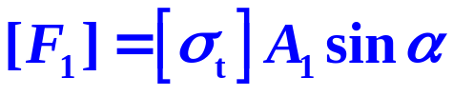
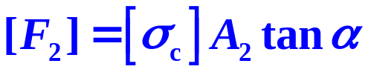
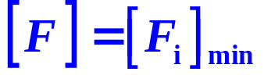
2.确定许用载荷（结构承载能力）
已知 ，A1，A2 ， ，
求[F ]

Slide 10
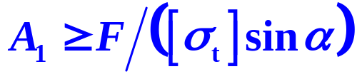
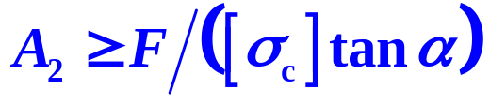
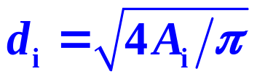
3.设计截面
已知F， ， ，
设计各杆截面
设计:圆杆
矩形杆A2＝ab 须给定a，b之一或二者关系。

Slide 11




四、强度条件的进一步应用
1.重量最轻设计
已知： 大小
与方向，材料相同
可设计量：
目标：使结构最轻（不考虑失稳）
分析：
利用强度条件， 可表为 的函数，结构重量可表为 的函数，并进一步表为 的单变量函数，于是可以由求极值的方法设计。

Slide 12


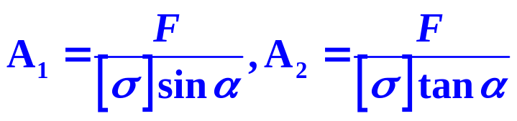
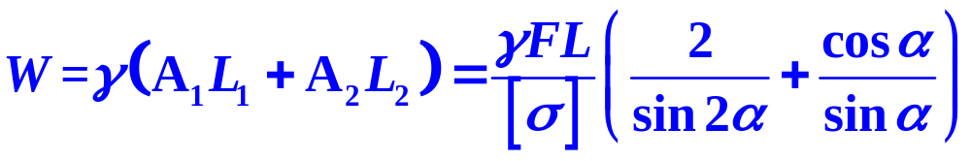
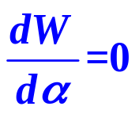
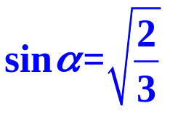

1.重量最轻设计（续）
解：设材料重度为
结构重量

Slide 13

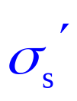


2.工程设计中的等强度原则
例： d=27mm,D=30mm, =850MPa,套管 ＝250MPa，
试设计套管外径D’
套管
内管
设计原则讨论（确定外径的原则）：
如果套管太薄，强度不够；但是如果设计得太厚，则套管没坏时可能内管已坏，浪费材料没提高强度。因此合理的设计是套管和内管强度相等。
上述原则称为等强原则，在工程设计中广泛使用。

Slide 14
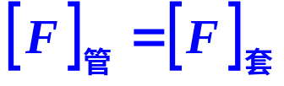
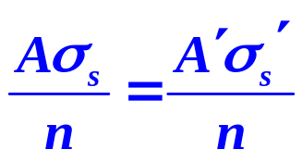
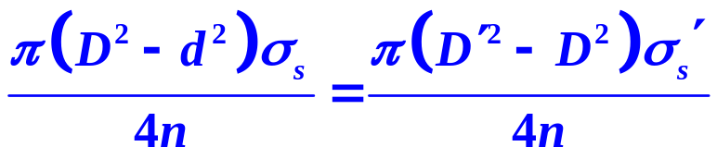

2.工程设计中的等强度原则（续）
例： d=27mm,D=30mm, =850MPa,套管 ＝250MPa，
求套管外径D’。
套管
内管
解：
（依据等强原则）

Slide 15



例： 石柱桥墩的等强设计
求三种情况体积比。
（1）等直柱
（2）阶梯柱
（3）等强柱
危险截面在何处？怎样进行等强设计？

Slide 16
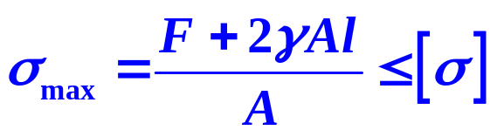

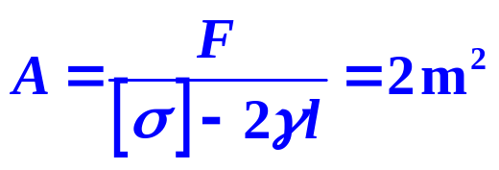

（1）等直桥墩
危险截面在底部
等直桥墩截面积设计：
桥墩体积：

Slide 17
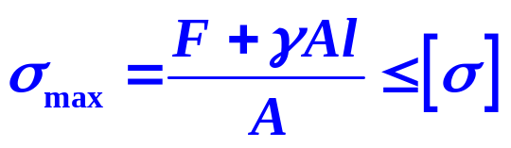
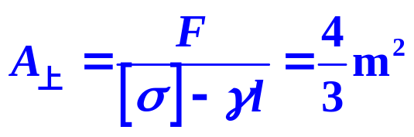
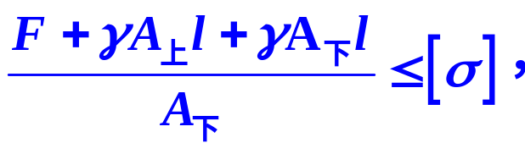
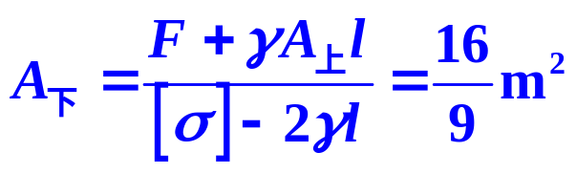
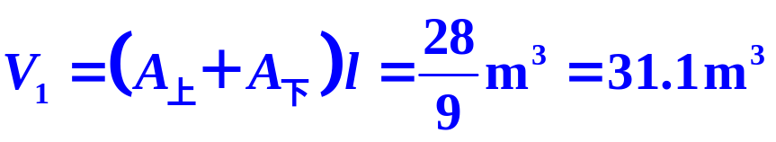
（2）阶梯桥墩
危险截面在两段底部，根据等强原则，此两截面设计为同时达到许用应力。
上段：
下段：
体积：

Slide 18


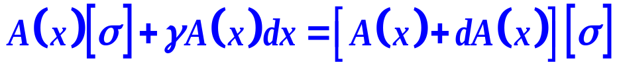

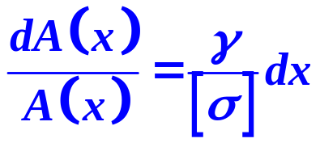

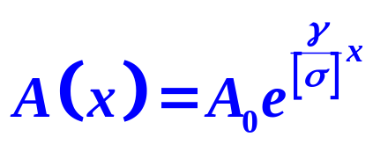

（3）等强桥墩
根据等强原则，设计所有截面同时达到许用应力。
依据微段上下截面等强画受力图，由微段平衡列平衡方程。

Slide 19
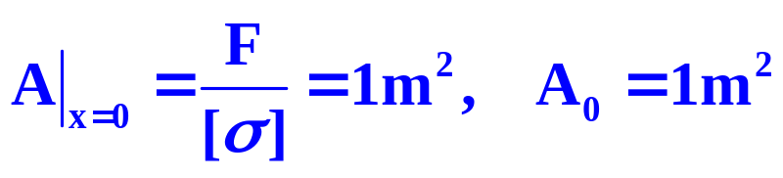
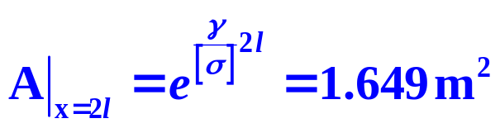
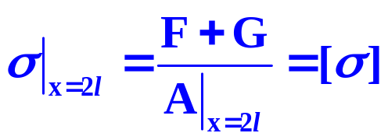
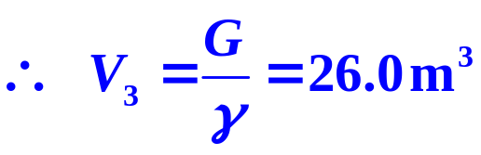

由：
故：
设桥墩重量为G，则
三种方案体积（重量）比：

Slide 20
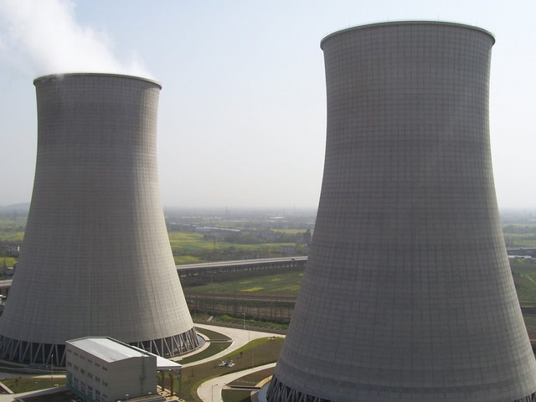
火力发电厂冷却塔结构

Slide 21


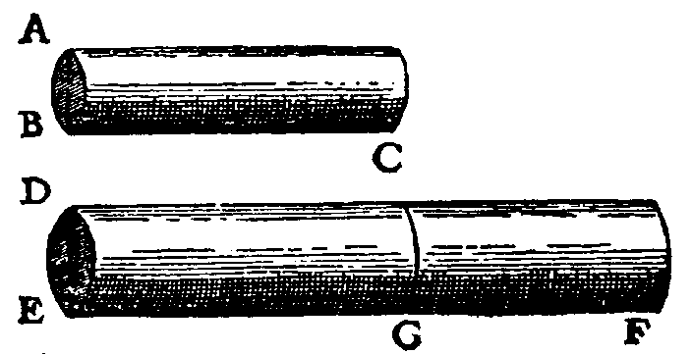


问题讨论：伽利略总结：无论是人工的或天然的结构物，都不可能将尺寸增加到非常大……，如果缩小一物体的尺寸，该物体的强度并不按同样比例减小。你是否同意，并请说明理由。
最大承受载荷：
重力载荷：
不同杆件承重之比：
不同杆件载荷之比：

Slide 22


日本有人设计高4000米、比富士山高200米的摩天大楼，800层，可住100万人，可行性如何？
富士山屹立百花丛中
4000米仿富士山摩天楼概念设计

Slide 23
谢谢

